Slide 1
Lecture 1 Introduction
Computing platforms
Novosibirsk State University University of Hertfordshire
D. Irtegov, A.Shafarenko, A.Nazarov
2024

Slide 2
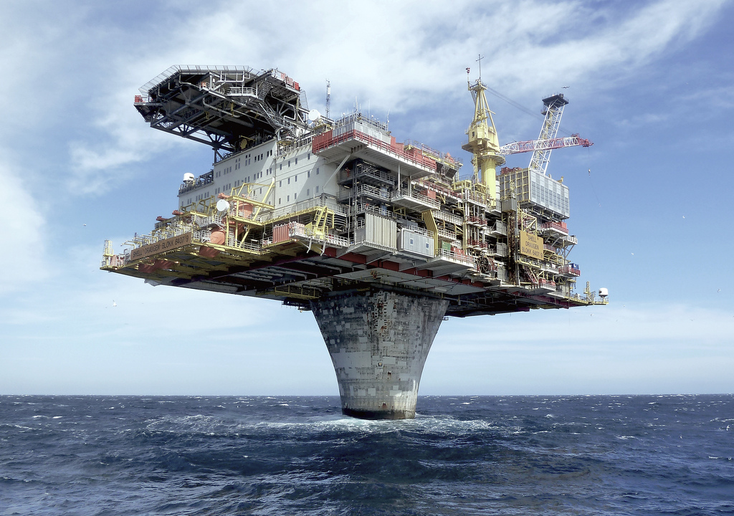
What is a [computing] platform?

Slide 3
So, what we mean by Platform
Платформа — это то, что можно использовать для создания чего-то другого.
(Вычислительная платформа - это самодостаточный набор ресурсов (аппаратных, программных или и тех, и других), предназначенных для обработки цифровых данных.
В этом курсе мы несколько расширяем эту концепцию.
Мы называем Платформой то, что вы можете использовать
Таким образом, мы можем объединить компоненты приложений и систем в одну категорию.
В вычислительной технике многие платформы, на самом деле, представляют собой виртуальные машины, построенные на другой платформе.
Но вы не можете построить чисто виртуальную машину.
Должно быть что-то реальное в основании.

Slide 4
Computer languages
Цифровые компьютеры — это языковые машины
Вы пишете программу на каком-то языке
Компьютер запускает (выполняет) это
У каждой платформы есть свой язык (у некоторых — несколько)
Создать что-то на платформе ~= написать программу, используя язык платформы
Но платформа — это не язык,
Это среда (виртуальная машина) для запуска программ на определенном языке.
И часто набор инструментов, помогающий создавать программы (отладчики, профилировщики, IDE (?)и т. д.)

Slide 5
Понятия
Профилировщики (профайлеры) — это инструменты для анализа работы программы (профилирования). Они собирают характеристики работы программы, такие как время выполнения отдельных фрагментов (обычно подпрограмм), число верно предсказанных условных переходов, число кэш-промахов и т. д..
cache-промахи, (cache-miss) — это ситуации, когда данных, которые нужны процессору, в кэше нет.)
Отладчик (англ. debugger от bug, баг) — компьютерная программа для автоматизации процесса отладки — поиска ошибок в других программах, ядрах операционных систем, SQL-запросах (?) и других видах кода. Отладчики помогают разработчикам находить и устранять ошибки (баги).
IDE (от англ. Integrated Development Environment) в программировании — интегрированная среда разработки. Это комплекс программных средств, который объединяет инструменты для создания программного обеспечения (ПО) в одном месте. Здесь можно писать, проверять, тестировать и запускать код, не переключаясь между разными приложениями.

Slide 6
Определения
SQL-запросы (Structured Query Language) — это команды, записанные в виде операторов, которые позволяют извлекать, изменять или удалять данные из баз данных (БД). SQL предназначен для работы с реляционными базами данных — массивами информации, которые связаны между собой и представлены в виде таблиц.
Название «реляционный» указывает на наличие связей между таблицами — их называют «отношениями» (relation по-английски)

Slide 7
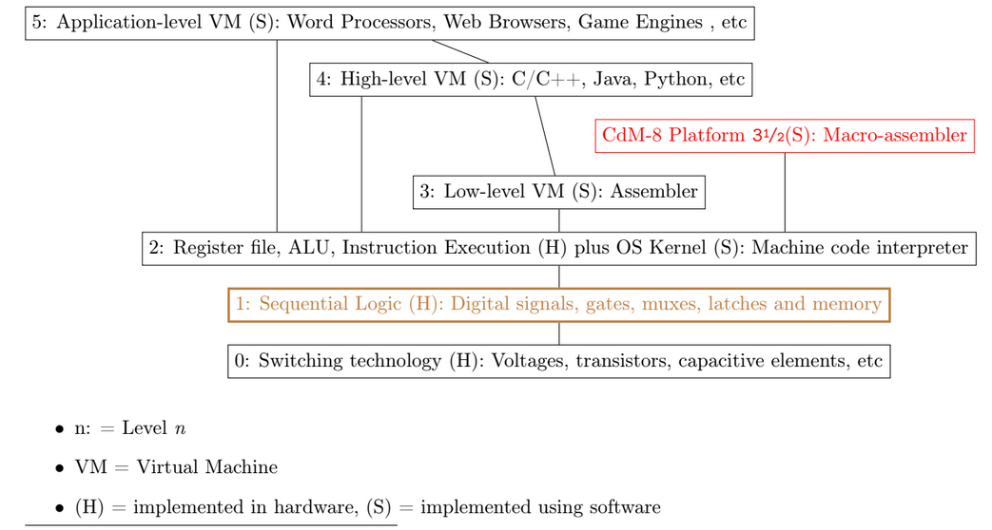
Platforms hierarchy система Таненбаума

Slide 8

Э́ндрю Стюарт Таненба́ум
Голландский учёный-компьютерщик американского происхождения. Почётный профессор компьютерных наук в Амстердамском свободном университете в Нидерландах.
В 1987 году создал операционную систему MINIX — бесплатную Unix-подобную систему для образовательных целей, которая впоследствии легла в основу Linux.
Автор книг по информатике, которые считаются стандартами в данной области.
иногда упоминаемый под псевдонимом AST или Papá Tanenbaum
См. книгу в Google-class

Slide 9
It is even more complex
Современные технологии позволяют нам строить что угодно из чего угодно.
Платформа уровня приложения может иметь свой собственный язык программирования («язык сценариев»), и люди могут использовать его для создания чего-то еще более высокого уровня
Example: Web browsers and JavaScript (?)
Вы можете использовать высокоуровневые платформы для эмуляции низкоуровневых.
Example: Virtual machines in narrow sense (hypervisors, like VirtualBox (?) or VMWare)
Вы можете написать программу на JS, эмулирующую аппаратный процессор, способный загружать Linux или Unix (попробуйте вычислить уровень платформы программы на C, работающей на этой системе), и благодаря оптимизации JiT она может иметь приличную производительность.
We won’t discuss it now, let’s deal with simple case first

Slide 10
JavaScript (JS) (Определения)
JavaScript (JS) — это язык программирования, который делает сайты интерактивными. Простыми словами, он позволяет:
Реагировать на действия пользователя: клики, наведение мыши, ввод текста, отправку формы и другие действия.
Управлять содержимым страницы: изменять HTML-код, добавлять новый, менять стили.
- HTML-код (HyperText Markup Language) — это язык разметки, который описывает, как должна выглядеть веб-страница в браузере. Он не программирует, а описывает структуру страницы: где заголовок, где картинка, где текст, куда ведёт ссылка и так далее.
Загружать данные без перезагрузки страницы.
Создавать полноценные веб-приложения прямо в браузере.

Slide 11
Определения
VirtualBox — программное обеспечение для виртуализации, которое позволяет запускать несколько операционных систем (ОС) на одном физическом компьютере. Программа создаёт виртуальную машину (ВМ) — цифровой аналог физического компьютера, который работает внутри основной (хостовой) ОС.
VMware — это компания, специализирующаяся на разработке программного обеспечения для виртуализации. Простыми словами, её продукты позволяют создавать изолированные программные среды (виртуальные машины) на одном физическом оборудовании. Вместо того, чтобы выделять отдельный сервер под каждую задачу, виртуализация даёт возможность запускать несколько независимых операционных систем и приложений на одном железе, эффективно распределяя его ресурсы.
JIT-компиляция (англ. just-in-time, компиляция «точно в нужное время») — технология увеличения производительности программных систем, использующих байт-код, путём компиляции байт-кода в машинный код или в другой формат непосредственно во время работы программы. Также известна как динамическая компиляция.

Slide 12
Why so many levels?
Короткий ответ:
Современные компьютерные системы очень сложны.
Иерархия — один из лучших способов справиться со сложностью.
Еще один короткий ответ:
Вы можете упростить программирование (=> писать более сложные программы), поручив компьютеру помогать вам писать программы.А потом всё вышло из-под контроля.
Длинный ответ:
Вероятно, вы поймете это, когда изучите несколько платформ разного уровня.

Slide 13
What is virtual machine
В этом курсе виртуальная машина — это платформа, которая отличается от платформы более низкого уровня.
В других учебниках и документах могут использоваться другие определения.
Обычно, платформу более высокого уровня легче программировать.
Итак, большая часть программирования выполняется на уровне 4 и выше.
Другие причины создания виртуальных машин:
Для запуска программ со старых или других платформ
Для запуска нескольких платформ на одной физической машине
Для помощи в тестировании и отладке
И т.д.

Slide 14
Why study low level platforms?
Виртуальные машины не идеальны
Виртуальная машина пытается изолировать вас от деталей платформы нижнего уровня, но это невозможно.
Специфика платформ нижнего уровня (ограничения ресурсов, узкие места производительности, логические ограничения и т. д.) просачивается на уровни выше.
Если вы знакомы с платформами нижнего уровня, вы будете гораздо лучше понимать платформы более высокого уровня (например, язык программирования C или операционные системы).

Slide 15
Language translation
Создать виртуальную машину ~= создать механизм для перевода языка платформы на платформу более низкого уровня
Два основных метода:
Компиляция
Вы берете исходную программу и генерируете новую (предположительно эквивалентную) программу на целевом языке.
Интерпретация
Вы берете исходную программу и интерпретируете ее оператор за оператором.
Язык самого низкого уровня должен быть интерпретирован, поскольку (по определению) не существует родного языка самого низкого уровня.
Существуют гибридные методы, такие как JIT-компиляция.
Но мы не будем их сейчас обсуждать.

Slide 16
Advantages of compilation
Скомпилированная программа ничем не отличается от программы на родном языке. На самом деле это «родная» программа
Это означает, что нет никаких накладных расходов во время выполнения.
Скомпилированная программа может быть неоптимальной, это можно рассматривать как форму накладных расходов
Современные компиляторы очень хороши в написании оптимальных программ, в среднем лучше, чем люди.

Slide 17
Advantages of interpretation
Интерпретатор часто проще компилятора
Вы можете выполнять проверки во время выполнения (реализовать «песочницу») и запускать ненадежные программы.
Обработка ошибок во время выполнения стала намного проще
Цикл разработки и отладки может быть ускорен (без фазы компиляции)

Slide 18
Software and hardware
Программное и аппаратное обеспечение эквивалентны
За исключением того, что чистое программное обеспечение не может работать (для этого требуется определённое аппаратное обеспечение).
Для запуска программного обеспечения аппаратное обеспечение должно быть программируемым.
Любая конкретная функция может быть реализована как аппаратно, так и программно.
В этом курсе мы научимся реализовывать некоторые интересные функции на аппаратном уровне.
Надеюсь, это даст вам представление о том, как реализовать ещё более сложные функции, по сути, всё, что вы можете себе представить.
Существуют инструменты для описания конструкций оборудования на языках высокого уровня, аналогичных языкам программирования высокого уровня, и автоматического построения схем на основе этих описаний (компиляция кремния).
Большинство современных аппаратных средств разработаны с помощью таких инструментов.

Slide 19
Reasons to choose
Причины выбора между аппаратным и программным обеспечением в основном экономические.
Аппаратное обеспечение обычно быстрее, но это не всегда важно.
Программное обеспечение дешевле разрабатывать, копировать и модифицировать.
Сложные проекты практически всегда содержат ошибки.
You cannot use them if you cannot modify (fix) them
Многоуровневая организация позволяет перемещаться между аппаратными и программными реализациями, не нарушая работу платформ более высокого уровня.

Slide 20
Von Neumann computer
Программируемая вычислительная платформа с оперативной памятью программ и данных.
Типичный пример платформы уровня 2.
Обычно интерпретатор.
были попытки реализовать так называемую бинарную компиляцию, но они не увенчались успехом, и на это есть свои причины.
Один из наиболее широко используемых типов программируемого оборудования
В следующем семестре мы кратко обсудим некоторые другие типы программируемого оборудования.
Всё, что называется «компьютером», имеет внутри [как минимум один] процессор фон Неймана.
Многие современные устройства, которые вы не называете «компьютером», также имеют внутри процессоры фон Неймана.

Slide 21
More on von Neumann computers
Компьютер фон Неймана интерпретирует значения в памяти как команды (инструкции).
Значения в памяти — это числа.
В двоичных компьютерах их можно рассматривать как строки битов (отсюда термин «двоичный код»).
Но некоторые компьютеры фон Неймана не были двоичными.
Например, ENIAC был десятичным.

Slide 22
Why random access is important
При загрузке программы в оперативную память каждая команда имеет адрес (номер ячейки памяти, где она находится).
В процессоре фон Неймана есть так называемые инструкции перехода (перехода), которые переносят выполнение на любой конкретный адрес.
Таким образом, выполнение программы не является [строго] последовательным.
Инструкции перехода используются для реализации таких конструкций, как циклы, условные операторы, вызовы подпрограмм и т. д.
Большая часть этого семестра посвящена изучению того, как это работает на самом деле.

Slide 23
CPU commands
Каждая допустимая команда имеет номер (код операции).
Список всех допустимых команд (вместе с описанием их семантики) известен как ISA(?) (instruction set architecture, архитектура набора команд) или машинный язык.
ISA не следует путать с языком ассемблера, который относится к платформе уровня 3 в нашей классификации.
Программа на машинном языке — это последовательность числовых (двоичных) команд, известная как двоичный код.
Программа на языке ассемблера — это удобное для восприятия представление программы на машинном языке.

Slide 24
Определения
Архитектура набора команд (англ. instruction set architecture, ISA) — часть архитектуры компьютера, определяющая программируемую часть ядра микропроцессора. Это описание предопределённого набора машинных команд и видимой программисту части архитектуры процессора, необходимой для написания программы.
типы данных;
регистры;
режимы адресации;
архитектуру памяти;
взаимодействие с внешними устройствами ввода/вывода;
обработчики прерываний и исключительных состояний.

Slide 25
CPU families
Люди хотят запускать программы для старых процессоров на новых компьютерах.
Серия процессоров с той же или совместимой ISA.
Совместимость означает, что ни одна версия ISA не имеет всех тех же команд, что и старая, возможно, с добавлением некоторых новых.
Самая старая широко используемая ISA — это IBM System/360, впервые разработанная в 1965 году.
До сих пор полностью поддерживается компьютерами IBM System/z.
Возможно, вторая по возрасту (среди широко используемых сейчас) — это семейство 8-разрядных микроконтроллеров MCS-48, разработанное Intel в 1976 году и лицензированное другими производителями.
На каждой совместимой с ПК материнской плате есть схема MCS-48, обычно реализованная в составе так называемого «южного моста».

Slide 26
Why not study commercial ISA?
Well, nobody forbids you to study ARM or x86 or MCS-48/51 or Atmel AVR or etc
On interview, I’ve heard some of you actually studied Arduino
But commercial ISA have long (and sometimes tragic) history and are constrained by backward compatibility
Many important details and even concepts of x86 or ARM cannot be understood without knowing peculiarities of 1980s hardware and intellectual fashion of that period
x86 is also constrained by attempts to maintain assembly-level and OS-level compatibility with 80286, 8086 and even earlier 8080/85 ISA
This will distract us from basic concepts we need to understand

Slide 27
Welcome CdM-8
CdM-8 — это 8-разрядная платформа второго уровня (процессор фон Неймана), разработанная А. Шафаренко.
Две реализации:
Программный эмулятор cocoemu, написанный на Python
Работает вместе с Coco IDE
Файл схемы уровня вентиля (уровень 1) для Logisim
Никакой реализации аппаратных средств на основе кремния и меди (кто-нибудь хочет стать добровольцем?)

Slide 28
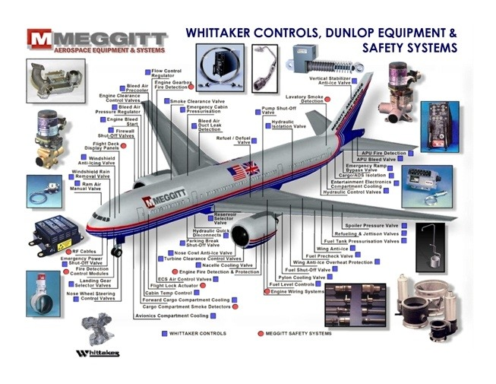
Why CdM-8 (an analogy)
Modern aircrafts are pretty complex

Slide 29

So let’s start from something simpler

Slide 30
Why it is good idea
Он может летать.
Летать на нём весело.
Его можно разобрать на палки и детали, а затем собрать обратно (и это тоже весело).
Он может проиллюстрировать базовые понятия, такие как подъёмная сила и сопротивление.
Он может проиллюстрировать некоторые не столь базовые понятия, такие как устойчивость, контроль веса и выход из сваливания.
Как только вы разберётесь с основами, мы можем перейти к чему-то более сложному.

Slide 31
Advantages of CdM-8
Очень простая конструкция, хорошо подходит для иллюстрации концепций уровней 2/3 и 0/1.
Отсутствие проблем с обратной совместимостью и связанной с этим сложности.
Полная функциональность (для ЦП с общим объёмом памяти 256 байт).
Продвинутый макроассемблер с некоторыми возможностями платформ уровня 4 (отсюда название Level 3 ½).
Удобная IDE с возможностью просмотра всей памяти программ и данных в одном окне (что невозможно даже на 16-разрядном ЦП!).
Расширенная версия с прерываниями, банками памяти и системным/пользовательским режимом.
Возможность расширения конструкции с помощью схем Logisim.

Slide 32
Two types of von Neumann CPU
Архитектура Манчестера (для «Манчестер Бэби»)
Хранит программу и данные в одной памяти.
В некоторых учебниках только манчестерские компьютеры называются компьютерами фон Неймана.
Архитектура Гарварда
Использует отдельные блоки памяти для программ и данных.
Некоторые процессоры можно переключить с Гарварда на Манчестер с помощью одного предохранителя или просто переподключив блоки памяти.
В некоторых учебниках и документах используются другие определения.
Например, некоторые процессоры используют отдельные кэши (?) для кода и данных, и это называется Гарвардской архитектурой, даже если эти кэши поддерживаются одной и той же основной памятью.

Slide 33
Определение
Кэш-память (от англ. cache — «скрытый запас») — временное хранилище программы или устройства, в котором хранятся используемые данные для быстрого доступа к ним.
сократить время загрузки данных и снизить задержку при обращении к ресурсам;
снизить нагрузку на основное хранилище;
дать системе возможность выполнять больше действий одновременно.

Slide 34
Course materials
Книга – Tome (См. Google-class)
Краткая документация по CdM-8 ISA и длинная книга, содержащая полное описание платформы CdM-8 и набора инструментов, а также другую полезную и интересную информацию.
Для запуска инструментов CdM-8 (cocoide, cocas, cocoemu) вам потребуется Python 2 (рекомендуется 2.6 или 2.7). Cocoide использует библиотеку tkinter (установлена ​​по умолчанию в Windows и macOS).
Для вашего удобства в комплект входит архив Logisim. Вы также можете скачать его с официального сайта http://www.cburch.com/logisim/, это бесплатно.

Slide 35
How we will work
Your main teaching guide is Cocomaro the Robot.
It is a mail robot which will send you emails
Every email will contain a task description and instructions how to submit a solution
After your send a correct solution for a task, Cocomaro will send you next one
Cocomaro checks for new mail every three minutes 24/7 (if it does not, you should alert me)
If you have questions, you are free to ask me and other teachers, personally during practice lessons or by email

Slide 36
Course grading
По большинству практических занятий будут проводиться оценочные тесты.
Оценка будет включать вопросы и решение задач, аналогичных тем, что вы будите решать.
Вы будете решать задания в контролируемой среде, где списывание запрещено.

Slide 37
Course grading
Первый семестр оценивается по принципу «неудовлетворительно/зачётно».
Чтобы сдать экзамен, необходимо успешно сдать 75% всех тестов (надеюсь, это будет просто).
Второй семестр оценивается по принципу «2/3/4/5».
Вы выполняете групповой проект.
Группы формируются полуслучайным образом, поэтому в каждой команде будут студенты разного уровня подготовки (на основе оценочных тестов).
Результаты группового проекта являются основным компонентом итоговой оценки.
Если вы не удовлетворены результатами проекта, вы можете попытаться получить более высокую оценку, сдав экзамен.

Slide 38
Some interesting facts
One of the first working von Neumann computers was created programmatically
Originally it was the first fully-electronic computer called ENIAC
Design started in 1943, delivered in 1945
Used for military research, including numerical modelling of thermonuclear explosives
It was programmed by so called plugboards

Slide 39
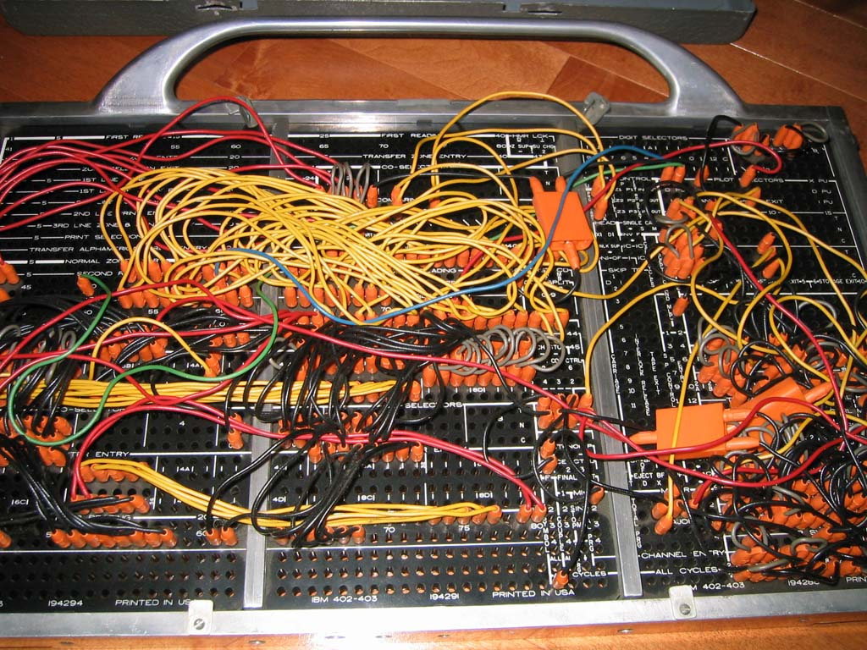
Plugboards
Also known as patch panels
Used in 1930s to “program” IBM tabulators (machines for processing punch cards)
Image CC BY 2.5, https://commons.wikimedia.org/w/index.php?curid=522789

Slide 40
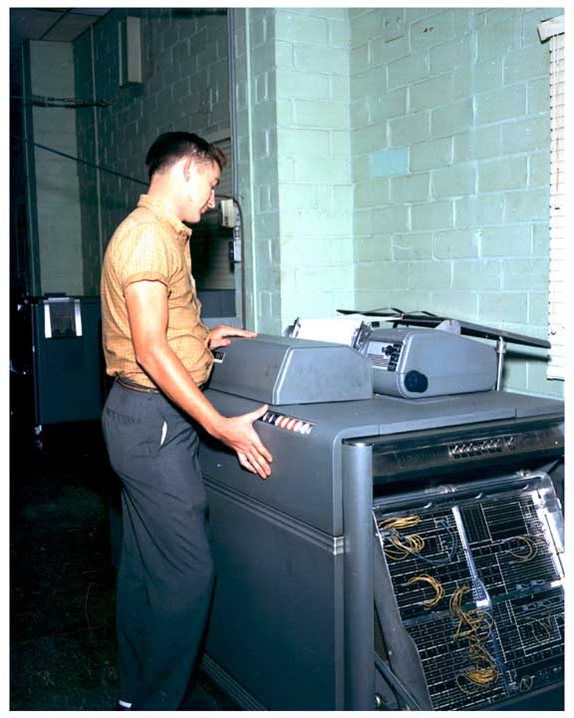
Plugboards and tabulators
An IBM 407 Accounting Machine with control panel (plugboard) inserted, but not engaged.

Slide 41

ENIAC
On the left:
Arithmetical units with plugboards
On the right:
Function tables (sort of read-only
random-access
memory, every cell is a mechanical
10-position switch)

Slide 42
ENIAC as von Neumann CPU
In 1948, ENIAC was converted to a stored-program computer by creating a ”program” (plugboard wiring) to use function tables as program memory
Von Neumann was not inventor of this idea, but he worked as a consultant in EDVAC project and participated in ENIAC conversion
EDVAC was operational in 1949 and was not a true von Neumann machine
EDVAC used serial (not random access) program memory based on mercury delay lines

Slide 43
First true von Neumann computer
“Manchester baby” or SSEM
Created in Victoria University of Manchester, England
Von Neumann had nothing to do with that project
Run first program 21 June 1948 three months before converted ENIAC
Had random-access memory based on so-called Williams tube (read Wikipedia...)
Used same memory for program and data
Was a testbed for Manchester Mark I and later Ferranti Mark I (first serially produced and commercially available stored-memory computer)

Slide 44
What happened next
After stored program computer proved to be a good idea, people started to write program tools to simplify programming: assemblers and linkers
Then other people invented higher level languages, like autocode, Fortran and Lisp
And then it got out of control and now we have multilevel platforms writing programs for themselves

